Slide 1
Управни говор
Трећи разред

Slide 2
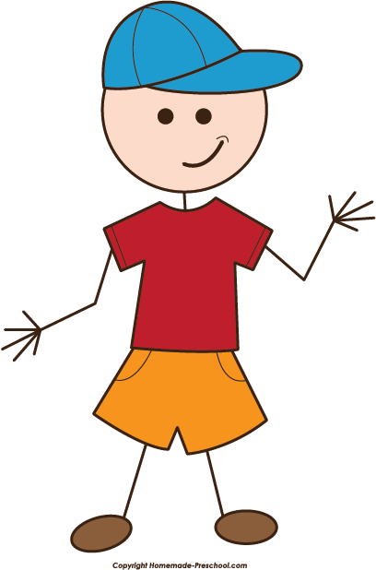
Ми ћемо следеће недеље!
Данас идемо на излет.
Милан
Јана

Slide 3
Када наводимо туђе речи тачно онако како су изговорене то се зове УПРАВНИ ГОВОР
Постоје три начина (модела) на која можемо записати нечије речи:
Први модел
Милан је рекао: ”Данас идемо на излет”.
Две тачке
Знаци навода
Пишчеве речи
Управни говор
Тачку стављамо иза наводника!

Slide 4
Други модел:
”Данас идемо на излет”, рече Милан.
У другом моделу управни говор одвајамо од пишчевих речи запетом.
Запета (зарез)
Управни говор
Пишчеве речи

Slide 5
Трећи модел
”Данас”, рече Милан, ”идемо на излет”.
У трећем моделу речи које наводимо делимо на два дела, а између њих смо уметнули пишчеве речи и одвојили их запетом.
Мало слово, јер само настављамо мисао!
Управни
говор
Пишчеве речи
Управни
говор

Slide 6
Запишимо сада Јанине речи у сва три модела управног говора.
Ми ћемо следеће недеље!
Данас идемо на излет.
Милан
Јана

Slide 7
Да проверимо:
Први модел:
Јана рече: ”Ми ћемо следеће недеље!”
Други модел:
”Ми ћемо следеће недеље!”, рече Јана.
Трећи модел:
”Ми ћемо”, рече Јана, ”следеће недеље!”

